Slide 1


Windows 2003服务器安装与设置

Slide 2
目录
1
Windows 2003服务器简介
目录
2
WEB服务配置
3
FTP服务配置
CONTENTS
4
DNS服务配置
5
DHCP服务配置

Slide 3
6.1 Windows 2003服务器简介

Slide 4

Windows 2003服务器简介
6.1.1 简介
Windows Server 2003于2003年4月24日正式发布。
企业网络服务：可作为企业内部的文件服务器、打印服务器、域控制器等，为企业员工提供文件共享、打印服务和用户账户管理等功能。
Web应用服务：许多小型和中型网站使用Windows Server 2003来搭建Web服务器，运行ASP.NET等动态网页应用程序。
邮件服务：配合Exchange Server等邮件系统软件，可为企业构建邮件服务器，实现邮件的收发和管理。

Slide 5

Windows 2003服务器简介
6.1.2 特点
可靠性增强：该系统在稳定性方面有显著提升，采用了新的NT内核架构，减少了系统崩溃的可能性。
安全性提高：内置了防火墙，可有效阻止外部的非法访问和攻击。同时，它加强了用户账户管理和数据加密功能，引入了安全模板和策略，方便管理员对系统安全进行统一配置和管理。
管理性便捷：提供了直观的图形化管理界面，使管理员能够轻松进行各种系统设置和管理任务。还支持远程管理功能，管理员可以通过网络远程控制服务器，提高管理效率。
应用程序支持广泛：能够很好地支持各种常见的服务器应用程序。它与微软的其他软件产品集成度高，为企业构建基于微软技术的信息化平台提供了良好的基础。

Slide 6
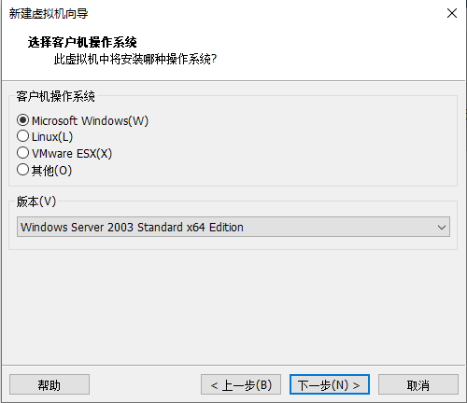
Windows 2003服务器简介
6.1.3 安装步骤
1、从Microsoft官方网站下载 Windows Server 2003的ISO镜像文件。
2、打开VMware,点击主页，点击创建新的虚拟机。选择典型（推荐），然后点击下一步。选择稍后安装操作系统，然后点击“下一步”。客户机操作系统选择“Microsoft Windows(W)”，版本选择Windows Server 2003 Standard x64 Edition，然后点击”下一步”。虚拟机名称默认，位置选择放在内存空间充足的磁盘。磁盘大小设置20G，下面选择“将虚拟磁盘拆分成多个文件（M），然后点击下一步，然后点击完成。

Slide 7
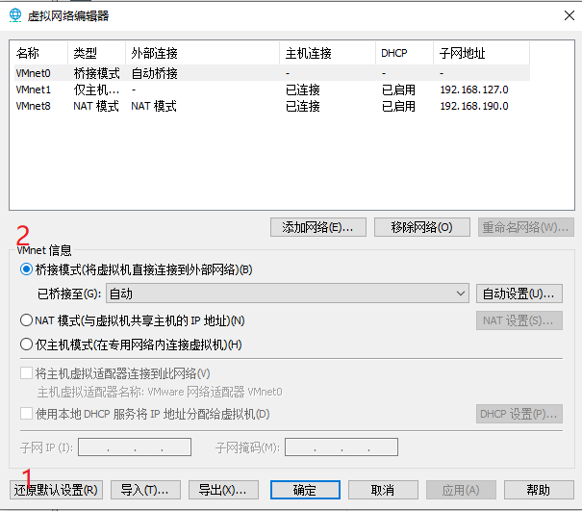
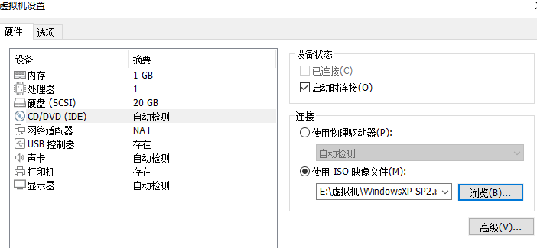
Windows 2003服务器简介
6.1.3 安装步骤
3、打开虚拟网络编辑器，选择还原默认设置，设置为桥接模式。
4、点击编辑虚拟机设置，点开CD/DVD，找到自己刚刚下载的ISO映像文件，点击确定。

Slide 8
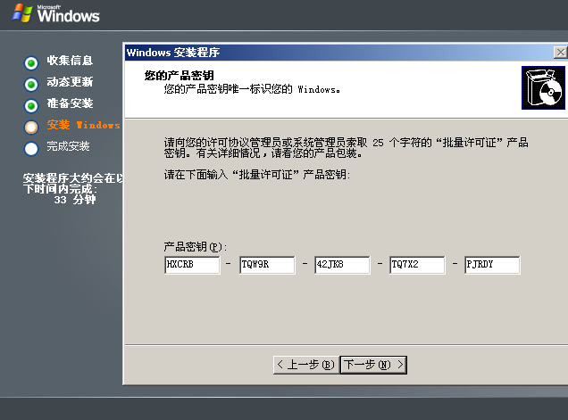
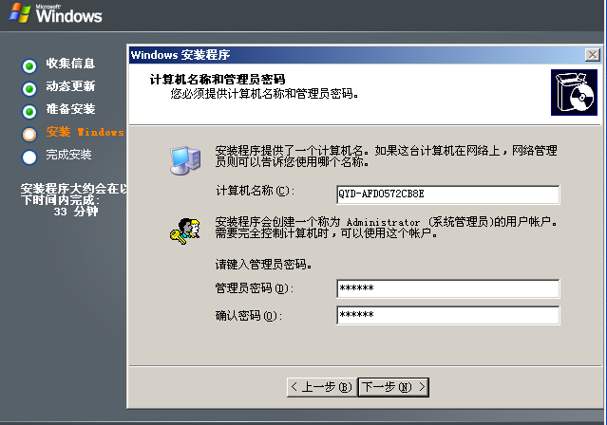
Windows 2003服务器简介
6.1.3 安装步骤
5、点击“开启此虚拟机”,点击“Enter”键进行安装，点击选择“用NTFS文件系统格式化磁盘分区（快）”，随后点击“Enter”键继续，安装格式化，等待。然后一直点击下一步，直到输入产品密钥，设置好名称、密码。然后一直点击下一步直至结束。

Slide 9
6.2 WEB服务配置

Slide 10
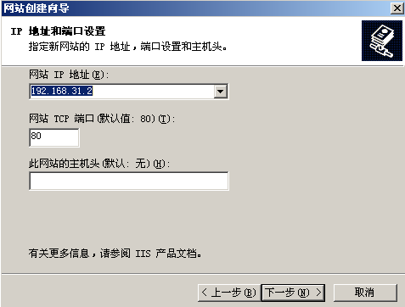
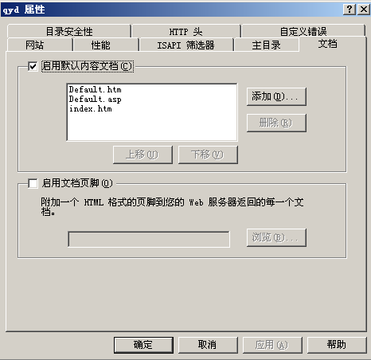
WEB 服务配置
6.2.1 配置WEB
1、打开web服务器，Internet信息服务-服务器名-网站-单击右键-新建-网站。
2、下一步-描述-下一步-选择网站的IP地址-下一步。
3、创建完成后，选中自己创建的网站，单击右键-属性-文档，在这里可以选择自己网站的默认打开页面，可以自己添加，记得上移至顶端。

Slide 11
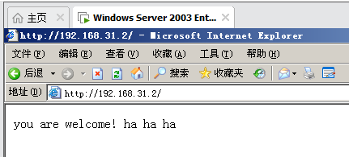

WEB 服务配置
6.2.2 测试WEB服务
在对应的项目文件夹添加好项目后我们就可以通过客户机进行访问了，打开浏览器-输入http://192.168.31.2(自己搭建的网站IP)

Slide 12
6.3 FTP服务配置

Slide 13
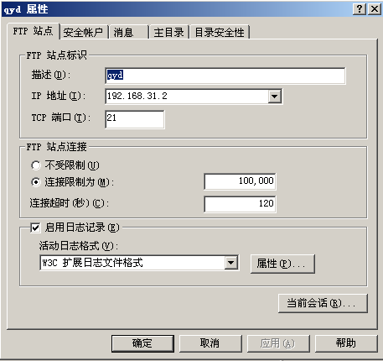
FTP服务配置
6.3.1 配置FTP站点
1、打开 管理工具，选择Internet 信息服务(IIS)管理器。
2、在左侧导航中右键点击FTP站点，选择新建-FTP站点。
3、按照向导输入站点描述信息，并设置服务器的IP地址（默认端口为 21）。
4、在用户隔离选项中选择 不隔离用户。
5、设置共享文件的路径，并根据需求设置访问权限（如读取或写入）。
6、完成配置后，启动 FTP 服务。

Slide 14
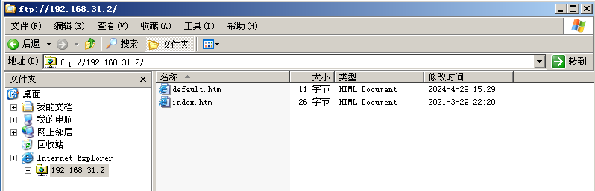
FTP服务配置
6.3.2 测试FTP服务
在客户端计算机上打开浏览器或文件资源管理器。
在地址栏输入 ftp://<服务器IP地址>，例如 ftp://192.168.31.2。
如果配置正确，将能够访问共享目录。

Slide 15
6.4 DNS服务配置

Slide 16
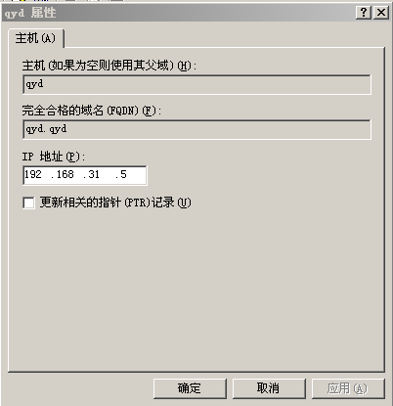

DNS服务配置
6.4.1 配置DNS正向查找区域
1、开始→管理工具→DNS。
2、在创建的域名下新建主机。设置主机名称以及IP地址，IP地址必须和服务器主机地址在同一网段，如我服务器主机地址时192.168.31.3，新建主机IP必须为192.168.31.x。

Slide 17

DNS服务配置
6.4.2 配置DNS反向查找区域
1、右键反向查找域，新建区域。
2、主要区域，下一步，网络ID，必须和服务器主机在同一网段，下一步，默认，下一步，不允许，下一步，完成。

Slide 18
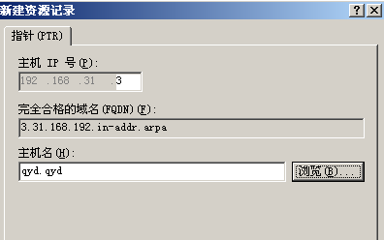
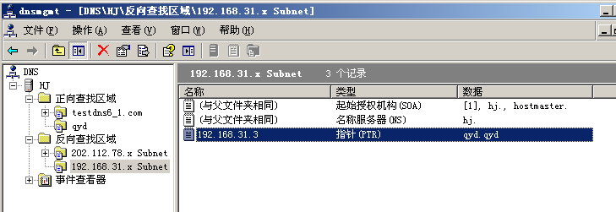
DNS服务配置
6.4.3 配置DNS反向查找区域
进入反向查找域，右键新建指针，IP填写新建的主机的IP，主机名浏览，点击服务器，一直选到主机，确定，创建完成。

Slide 19
6.5 DHCP服务配置

Slide 20
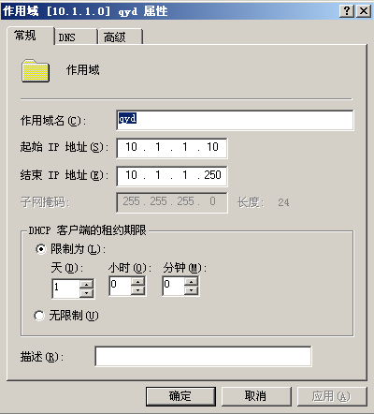
DHCP服务配置
6.5.1 配置DHCP服务
1、在开始-管理工具中打开DHCP客户端，打开客户端后会有一个DHCP服务器，右键点击默认服务器，点击新建作用域。点击下一步，输入作用域名后点击下一步。
2、输入起始IP地址和结束IP地址，子网掩码长度为24，输入完成后点击下一步，添加不分配给用户的IP地址，可以是一个地址段，也可以是某一个单独的IP，如果是一个单独的IP，则在“起始IP地址”中输入IP后，点击添加即可，设置完成后点击下一步。在接下来的几步中直接点击下一步，最后配置完成。

Slide 21
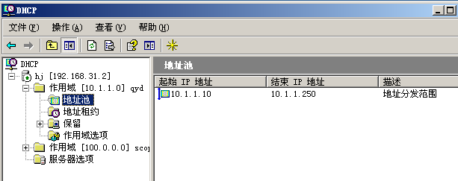
DHCP服务配置
6.5.2 测试DHCP服务
1、将该虚拟机桥接到VMnet2上，充当DHCP服务器，将另一台虚拟机的也桥接到VMnet2上，充当客户机。
2、打开客户机，在客户机的cmd中输入ipconfig查看IP地址，可以看到，客户机的IP地址为我们在DHCP服务器中设置的网段。
3、我们也可以在DHCP服务器的地址租约中看到客户机的IP和租约，至此，我们的DHCP服务器就搭建完成啦。

Slide 22
谢谢

